Slide 1
«Игровые приемы в реализации интегративного модуля ОДНКНР на уроках обществознания»
Учитель истории, обществознания, ИПКЗС, ОДНКНР
МБОУ «СШ № 5»
Лаврушкина Елена Анатольевна

Slide 2
ОЖИДАЕМЫЕ РЕЗУЛЬТАТЫ ПО ДУХОВНО-НРАВСТВЕННОМУ РАЗВИТИЮ
1. Знание и понимание учащимися истоков отечественной материальной и духовной культуры, осознание духовных основ русской культуры, культурообразующей роли православия для России, способность к творчеству в пространстве русской культуры, умение жить по законам гармонии и красоты.
2. Духовно-нравственный потенциал подрастающего поколения. Высокий уровень самосознания, самодисциплины, способность сделать правильный нравственный выбор. Гуманность, уважение прав, свобод и достоинства других людей.
3. Убежденность учащихся в том, что настоящий гражданин любит свою Родину, гордится ее славной историей, изучает историко-культурное наследие, верен своему гражданскому долгу и готов к защите Отечества.
4. Ведение здорового образа жизни, физическое развитие и стремление к физическому самосовершенствованию, отсутствие вредных привычек, отношение к духовному и физическому здоровью как к важной личной и общественной ценности, экологической культуре.
5. Взаимодействие семьи и школы в процессе духовно-нравственного воспитания, школа - центр социокультурной среды.
6. Настоящий гражданин любит и бережет природу, занимает активную позицию в борьбе за сохранение мира на Земле.

Slide 3
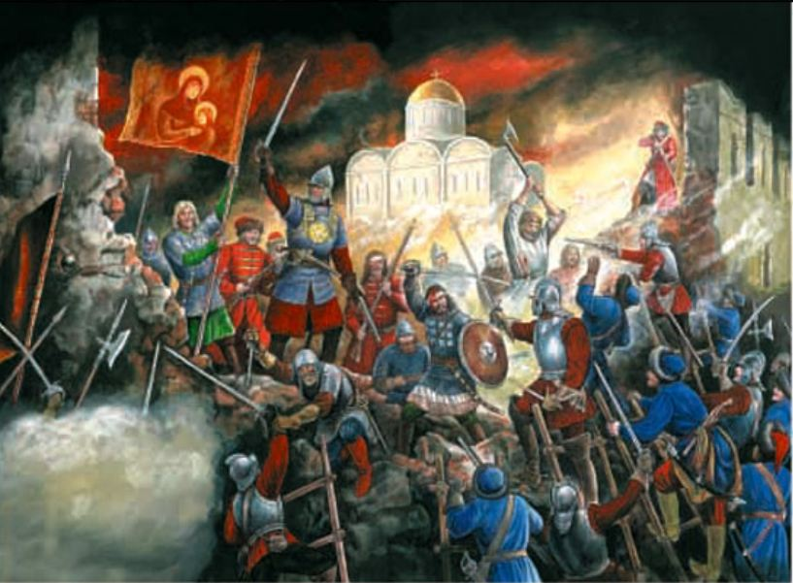
«Без памяти – нет истории,
Без истории – нет культуры,
Без культуры – нет духовности,
Без духовности – нет воспитания,
Без воспитания – нет Человека,
Без человека – нет народа».
Владимир Абрамович Караковский

Slide 4
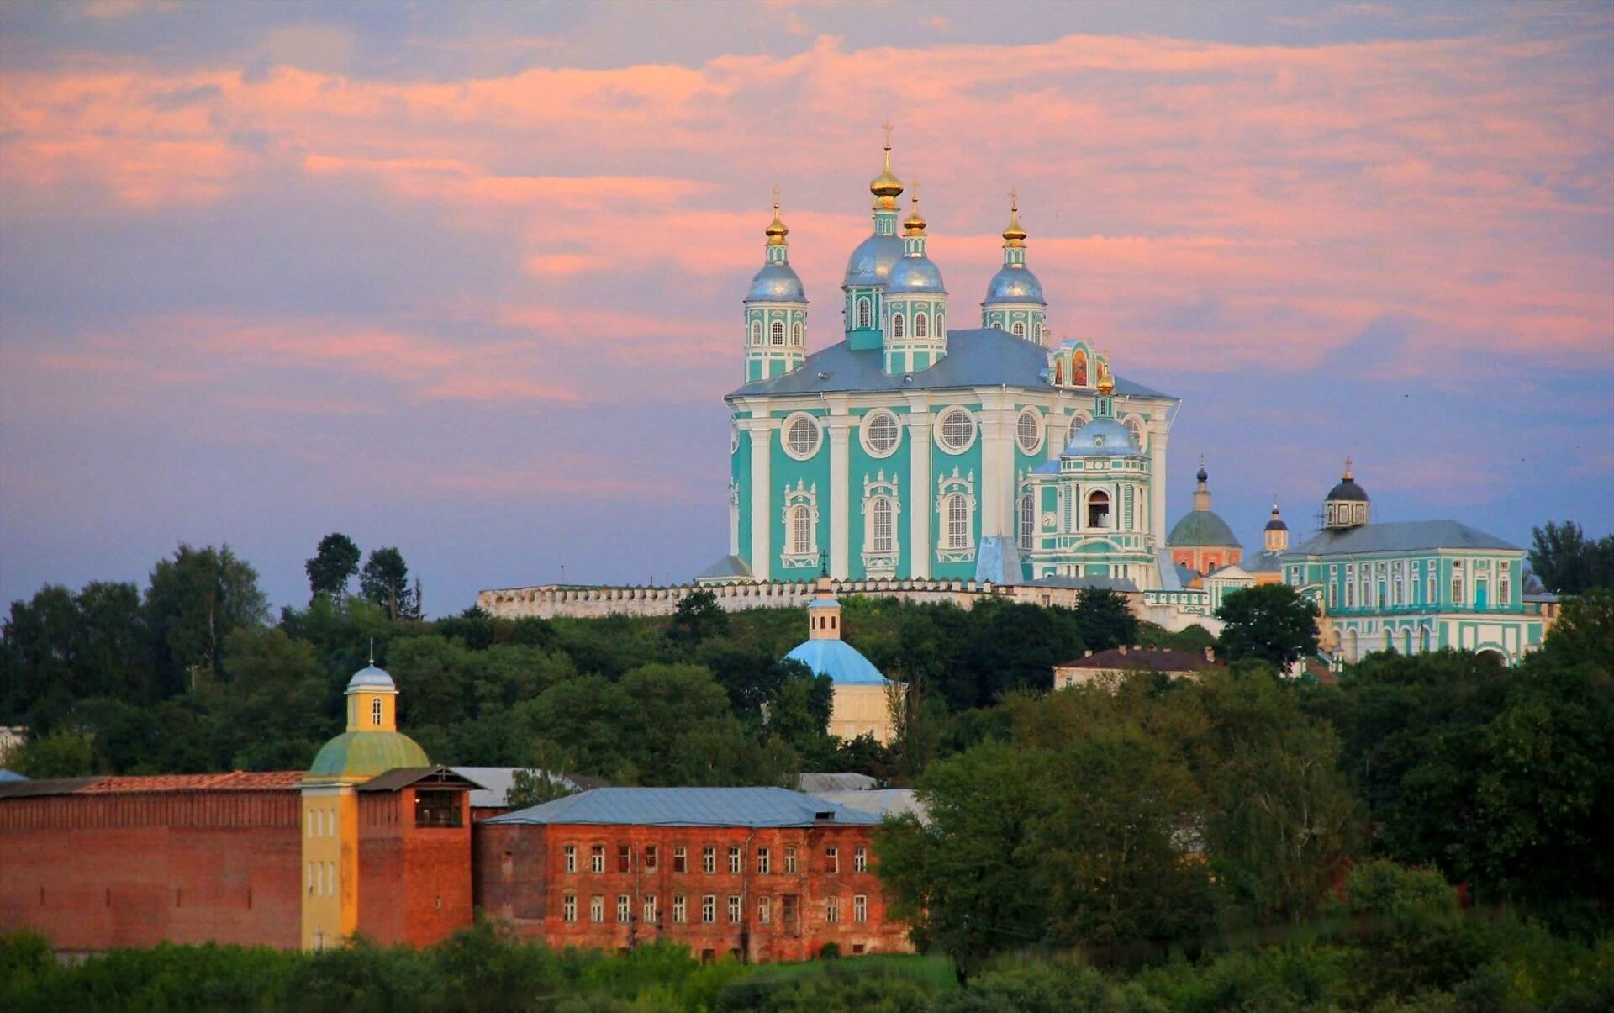
Интеллектуальная игра «Истоки православия»
Первый конкурс
Чему посвящен храм или монастырь
1.Покровская церковь.
2. Богоявленский собор.
3. Спасо-Преображенский монастырь.
4. Успенский собор.
5. Благовещенский собор.
6.Вознесенский монастырь.
7.Крестовоздвиженская церковь.

Slide 5
Интеллектуальная игра «Истоки православия»
Второй конкурс
Кроссворд
Символ христианства.
Доверительная беседа со священником (таинство).
Приобщение к таинствам.
Православная обитель.
Место распятия Христа (гора).
Родина Иисуса Христа.
Книга книг.
Обращение к Богу, святым.
Служитель в церкви.
 |  | 1 |  | Е
2 |  |  |  | В
3 |  |  |  | А
 |  | 4 |  | Н
 | 5 |  |  | Г
6 |  |  |  | Е
 | 7 |  |  | Л
 | 8 |  |  | И
9 |  |  |  | Е

Slide 6
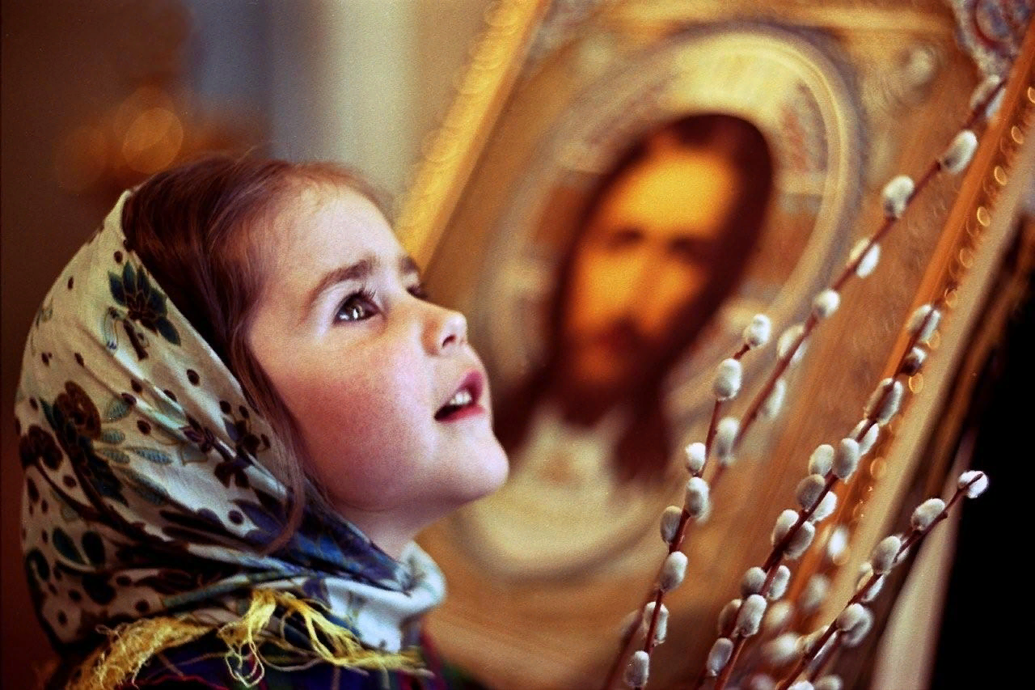
Интеллектуальная игра «Истоки православия»
Игра со зрителями Викторина
Какую кару послал Бог первому поколению людей за грехи?
Что было первой колыбелью Христа?
Как прибыл Иисус Христос в Иерусалим?
Где родился Христос?
За сколько дней Бог сотворил мир?
Кто искушал Христа в пустыне?
Кто были авторы Нового завета?
Как звали первых людей, созданных Богом?
Кто первым начал крестить людей?
Как звали ученика Христа, который отрекся от него в момент ареста?
Кто осудил на казнь Иисуса Христа?
Сколько учеников следовало за Христом?
Как звали мать Иисуса Христа?
Имя бывшей грешницы, пришедшей оплакивать Христа?
Откуда пришел Иисус Христос в Иерусалим?

Slide 7
Интеллектуальная игра «Истоки православия»
ЛОТО «Народные пословицы и поговорки».
Пришло Рождество – начинаем торжество.
Борис и Глеб – сеют хлеб.
На святого Тихона – солнце идет тише.
Петр и Павел – час убавил.
Пророк Илья лето кончает – жито дожинает.
Пришел Спас – всему час.
На Воздвижение – птица в отлет двинулась.
Покров – сбор последних плодов.
Веденье – ломает леденье.
Великий пост – всем прижмет хвост.
В Сретенье – зима с летом встретились.
Захват тепла – до Покрова.

Slide 8
Интеллектуальная игра «Истоки православия»
ЛОТО «Народные пословицы и поговорки».
Кто рано встает – тому Бог подает.
Друг печется о друге – а Бог обо всех.
С Богом хоть за море – а без Бога – не до порога.
Перед Богом – все равны.
Кто добро творит – того Бог благословит.
На Божье посягать – свое потерять.
Бог дал – Бог взял.
Даст Бог день – даст Бог и пищу.
Человек предполагает - а Бог располагает.
Грехи «любезны» - доводят до бездны.
У кого детей много – тот не забыт от Бога.
На Бога надейся – а сам не плошай.

Slide 9
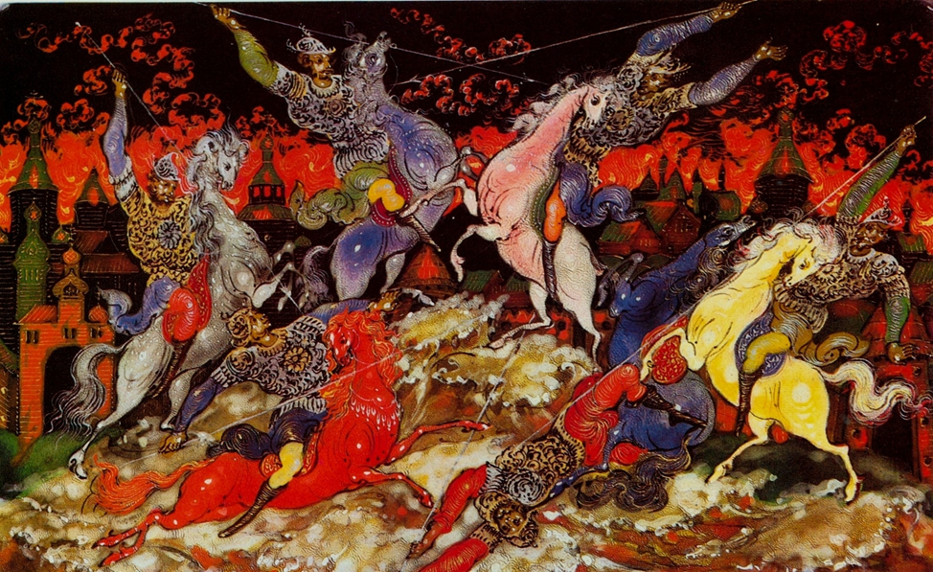
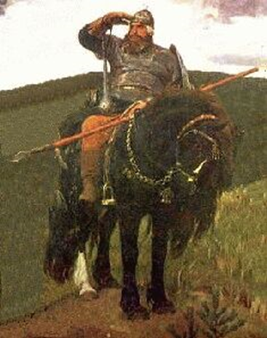
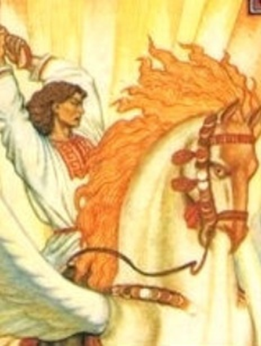
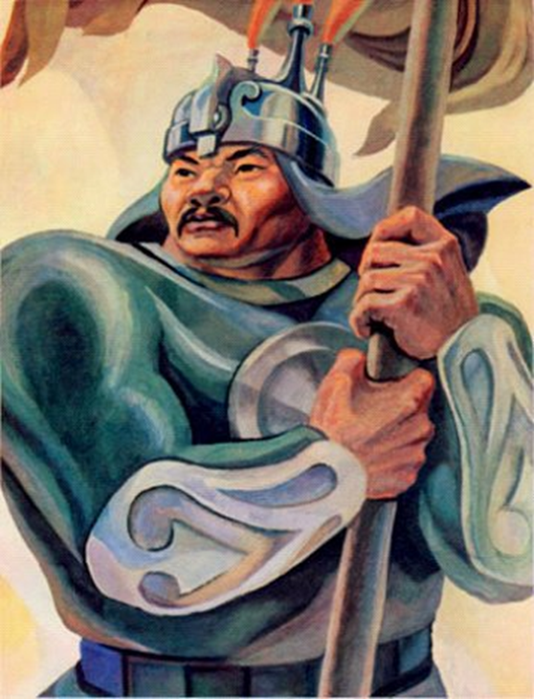
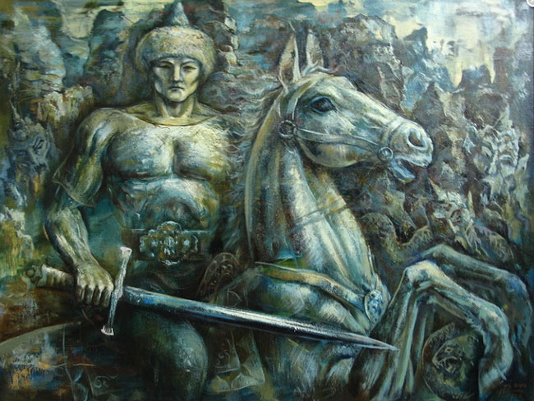
Нравственные ценности российского народа игра-путешествие
1 станция «Эпическая»
Участникам команд необходимо соотнести имена былинных героев разных народов России с их изображениями и указать героями эпосов каких народов России они являются.
Илья Муромец Урал-батыр Нюргун Боотур Улып Сияжар

Slide 10
Нравственные ценности российского народа игра-путешествие
1 станция «Эпическая»
Сияжар
Сияжар
Илья Муромец
Улып
Урал-батыр
Нюргун Боотур

Slide 11
Нравственные ценности российского народа игра-путешествие
2 станция «Историческая»
Команды должны определить имя героя, прочитав отрывок о его подвиге.
1. Участвовала во многих сражениях войны 1812 года: под Смоленском, под Бородино, а также в боях за освобождение Пруссии в 1813 году. Её знал Михаил Илларионович Кутузов. Во время войны с французами она служила у полководца ординарцем. В чине штаб-ротмистра она вышла на военную пенсию. Было ей в то время 43 года.
2. Ещё находясь в госпитале, не поддаваясь отчаянию и страху. Он решил, что вернется в строй, будет летать и бить врага. Начались бесконечные и мучительные тренировки. Он учился не только ходить в протезах, но и бегать, выполнять различные упражнения, даже танцевать. Боль была мучительной, протезы стирали ноги в кровь. Но ничто не могло удержать мужественного человека – он вернулся в строй и снова начал летать. В начале 1943 года за 20 боёв и 3 сбитых самолета он был награжден орденом Красного Знамени, а в августе 1943 года получил звание Героя Советского Союза.
3. Фашисты обещали высокие награды тому, кто собьет русского аса, но эту задачу никому не удалось выполнить, потому что советский летчик владел высочайшим мастерством управления самолетом, ориентировки в воздухе, обладал мгновенной реакцией, острым глазом и вниманием. Те, кто знал его, рассказывали о его твердом характере, силе воли, благородстве. Его соратники, друзья были уверены, что он никогда не бросит товарища в бою, придет на помощь, поддержит в трудную минуту.

Slide 12
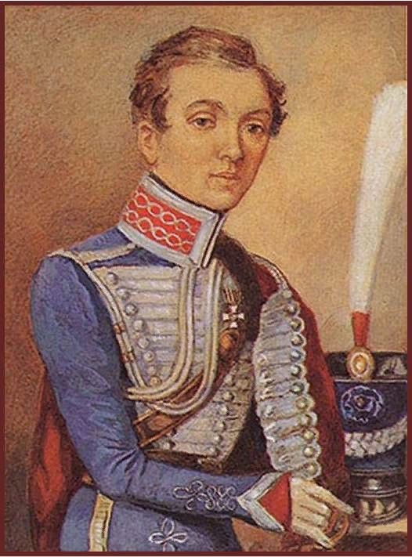
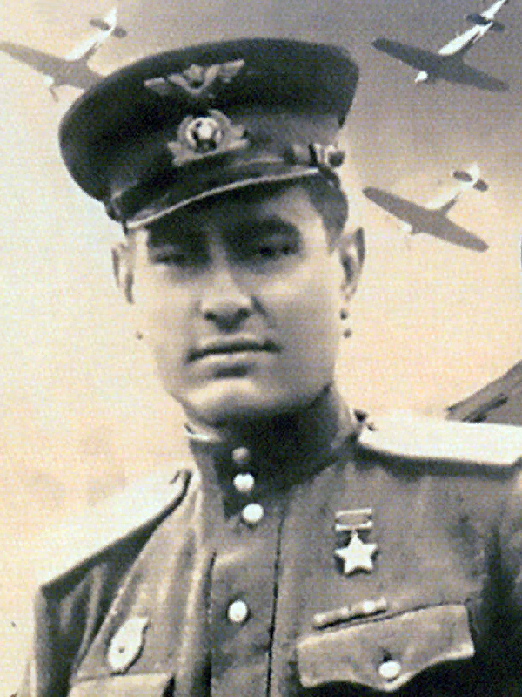
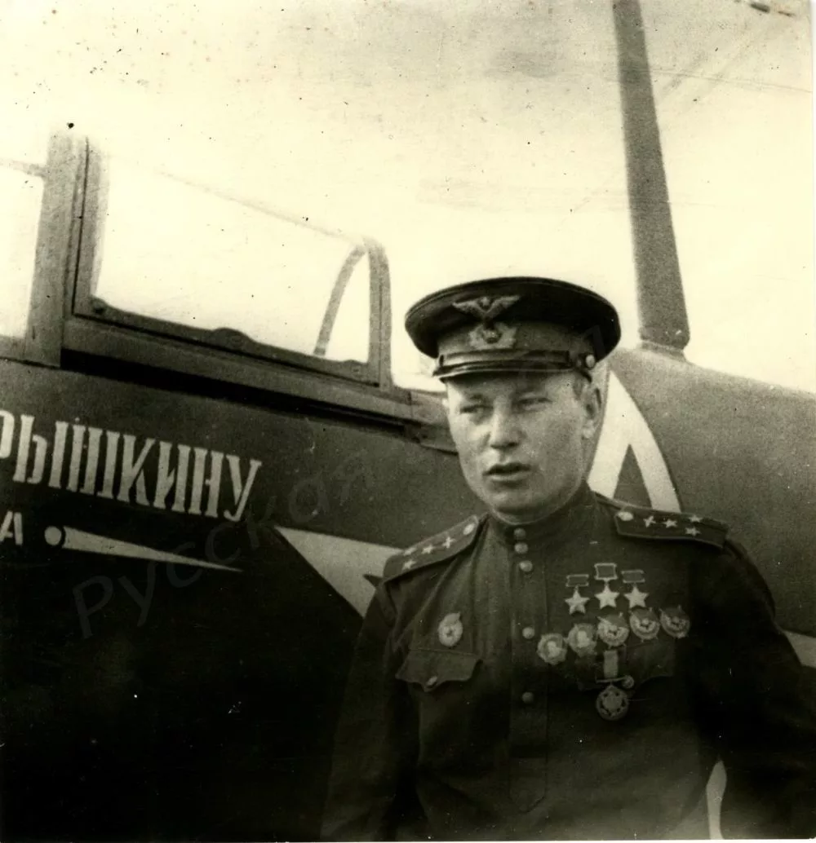
Нравственные ценности российского народа игра-путешествие
2 станция «Историческая»
Команды должны определить имя героя, прочитав отрывок о его подвиге.
Надежда Дурова
Алексей Маресьев
Александр Покрышкин
Дети отвечают устно. За каждое правильный ответ получают по 1 баллу (максимально 3 балла). Каждый бал позволяет открыть один слог в зашифрованном слове (ГЕРОИЗМ). Отгаданное слово, записанное на листочке, забирают с собой.

Slide 13
Нравственные ценности российского народа игра-путешествие
3 станция «Фольклорная»
Участникам предлагается соединить части пословиц разных народов о труде.
На обратной стороне каждого листочка с частью пословицы написаны слоги «ТРУДО» и «ЛЮБИЕ».
Тупой нож мясо не осилит, а лентяй - работу (тувинская пословица).
Без труда и зайца не поймаешь (татарская пословица).
Не приложишь труда, и шапки не заимеешь (дагестанская пословица).
Без труда не вытащишь рыбку из пруда (русская пословица).
Дети складывают пословицы. При правильном ответе на обратной стороне получается слово «ТРУДОЛЮБИЕ». Отгаданное слово, записанное на листочке, забирают с собой.

Slide 14
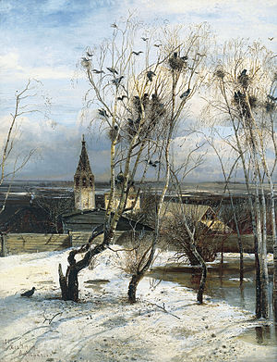
Нравственные ценности российского народа игра-путешествие
4 станция «Экологическая»
Участники команды должны собрать из разрезанных частей репродукции картин.
И. И. Левитан «Над вечным покоем»
И. И. Шишкин «Корабельная роща»
А. К. Саврасов «Грачи прилетели»
Собрав картины, дети получают словосочетание «ЛЮБОВЬ К ПРИРОДЕ».

Slide 15
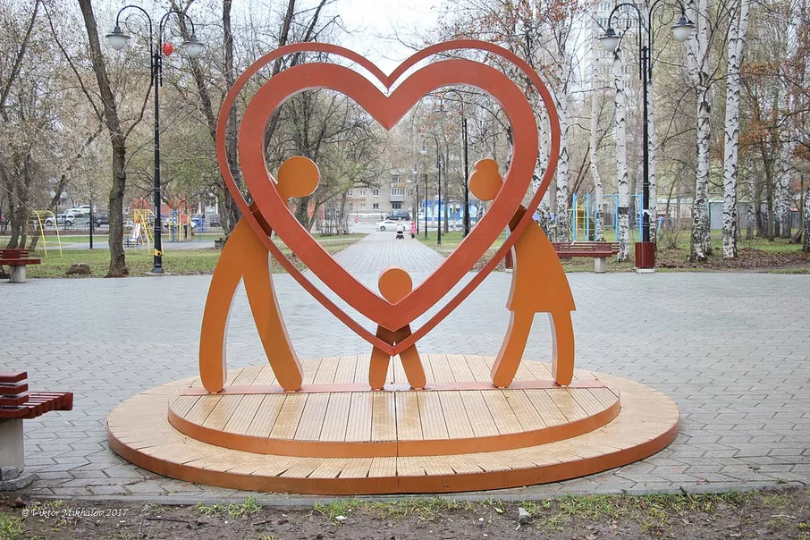
Нравственные ценности российского народа игра-путешествие
4 станция «Первая «школа»»
Участники команды создают арт-объект по теме «Семья».
За созданную работу они получают слово «СЕМЬЯ».
Финал игры
Пройдя все станции, дети возвращаются в класс, и представители всех команд вывешивают листочки с ключевыми словами вокруг изображенной фигурки человека.

Slide 16
СПАСИБО
ЗА
ВНИМАНИЕ

